Slide 1









공통 프로젝트 최종 발표
모꼬지
SSAFY 10th B304
김현진 정종욱 조성주 이대영 이예진

Slide 2





Are you ready?
Let's get started

Slide 3




UCC 감상

Slide 4
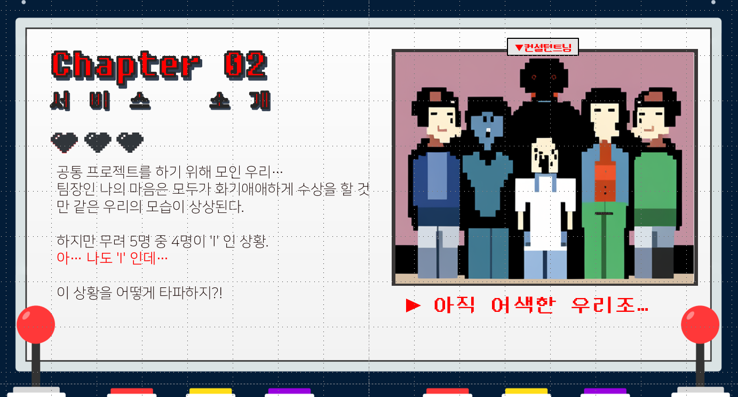
기획
Notes:
기획은 앞서 보신 중간발표와 유씨씨에서 나왔듯이 처음 공통 프로젝트를 시작하고 어색했던 팀원간의 분위기를 풀기위햇 웹엑스로 간단한 게임을 진행하였을 때 가장 반응이 좋았떤 몸으로 말해요로부터 시작하게 되었습니다

Slide 5
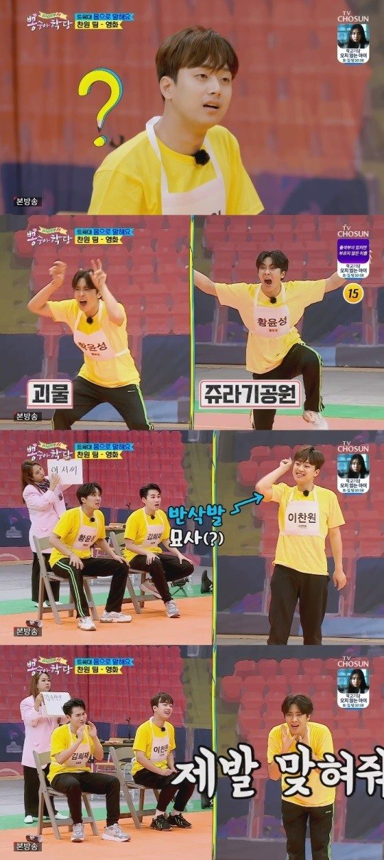
기획
Notes:
"몸으로 말해요"는 팀원들과 함께 하는 신체 언어를 이용한 소통과 협력을 강화하는 게임입니다. 이 게임에서는 말로 의사소통하는 대신, 신체 움직임과 표현을 통해 메시지를 전달하고 받습니다. 예를 들어, 팀원이 주어진 단어를 신체 움직임으로 표현하고, 다른 팀원들은 그 표현을 보고 해당 단어를 맞추는 식으로 진행됩니다.

Slide 6
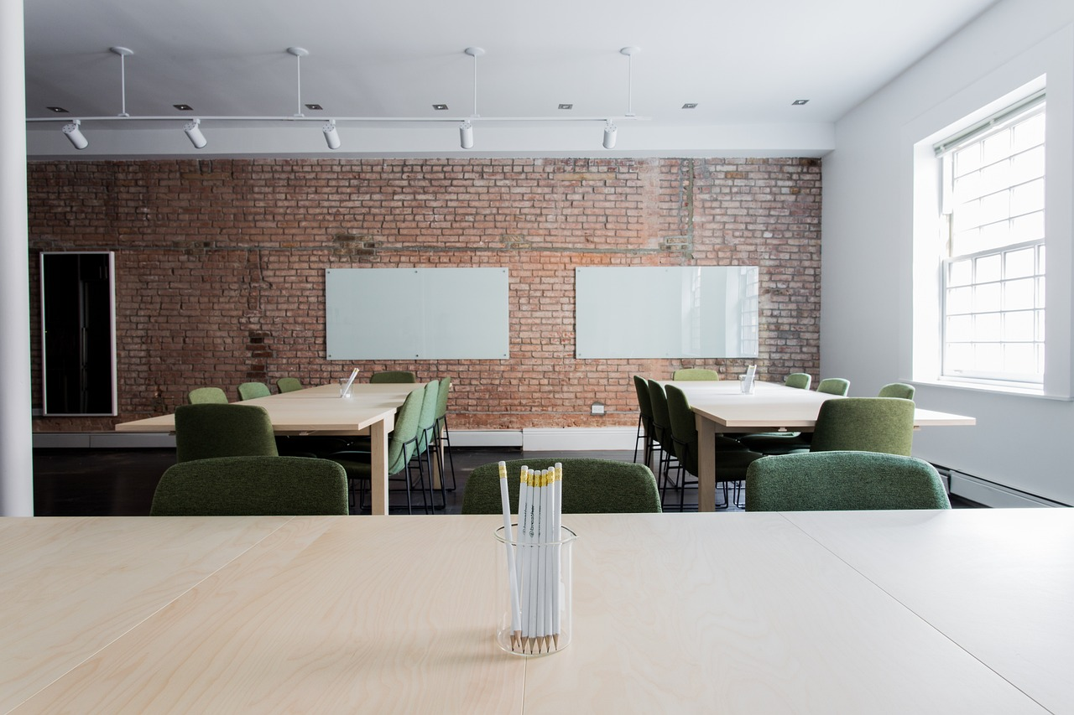
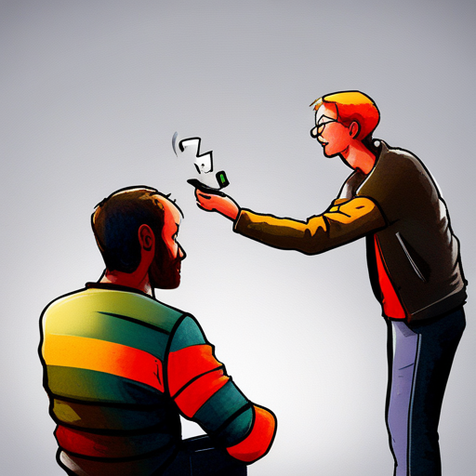
기획
게임 할 장소가 있어야 함
게임 진행이 어려움
Notes:
생각보다 장소가 많이 필요햇고, 저도 그렇지만 서로 게임이 무엇인지 이해를 잘 하지 못해서 진행이 되지 않는 경우도 있었습니다. 그래서 이러한 불편함을 해소하고자 온라인으로 옮기고자 하였습니다.

Slide 7


기존 서비스

Slide 8
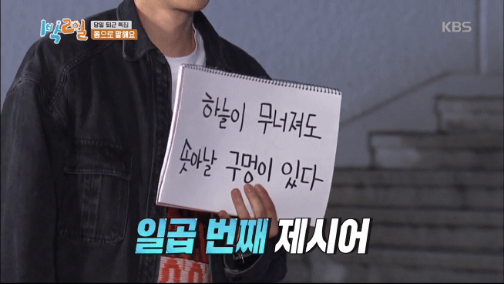
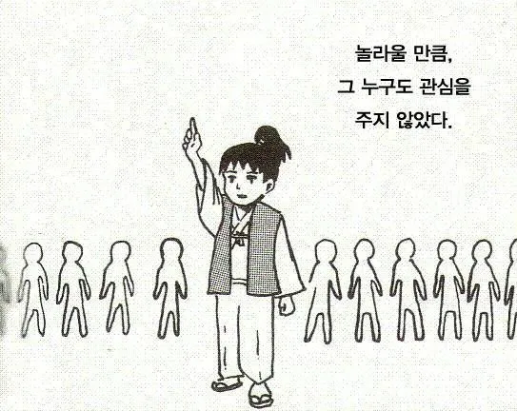
기존 서비스
직접 게임을 준비해야 함
같이 하자는 친구가 없다

Slide 9


모꼬지
놀이·잔치 그 밖의 다른 일로 여러 사람이 모이다.

Slide 10




세부 기능 소개

Slide 11
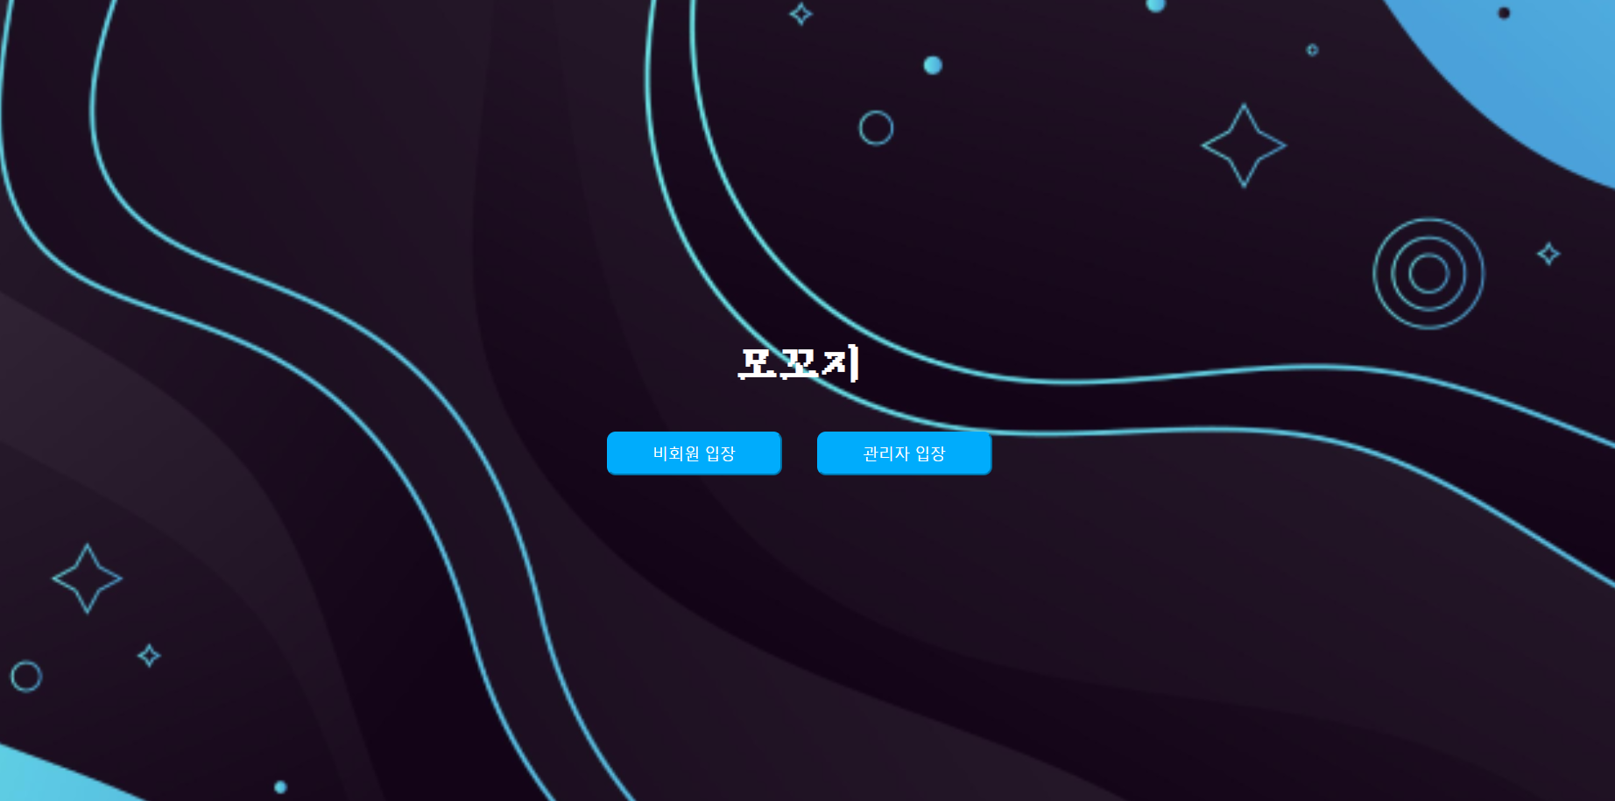
세부 기능 소개
Notes:
별도의 로그인이 없어도 가능

Slide 12
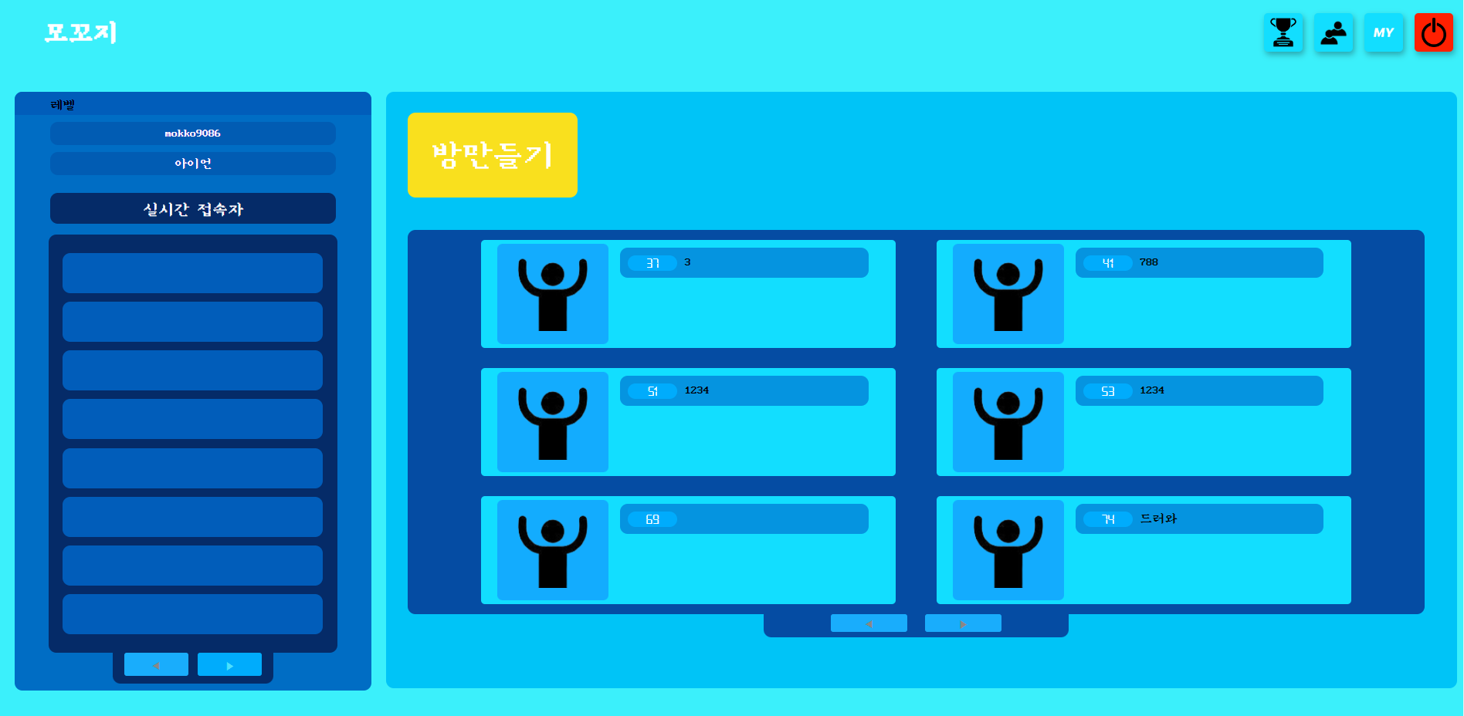
세부 기능 소개
Notes:
별도의 로그인이 없어도 가능

Slide 13
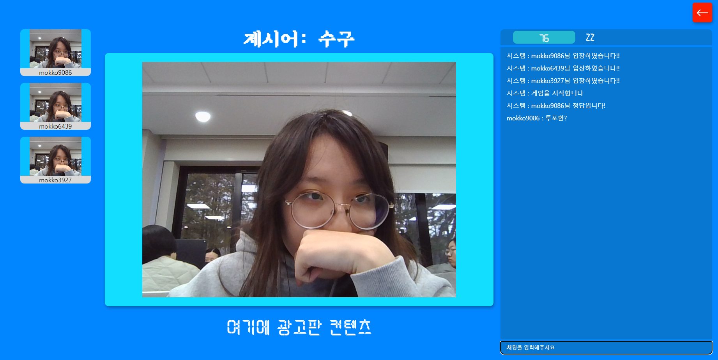
세부 기능 소개
Notes:
별도의 로그인이 없어도 가능

Slide 14
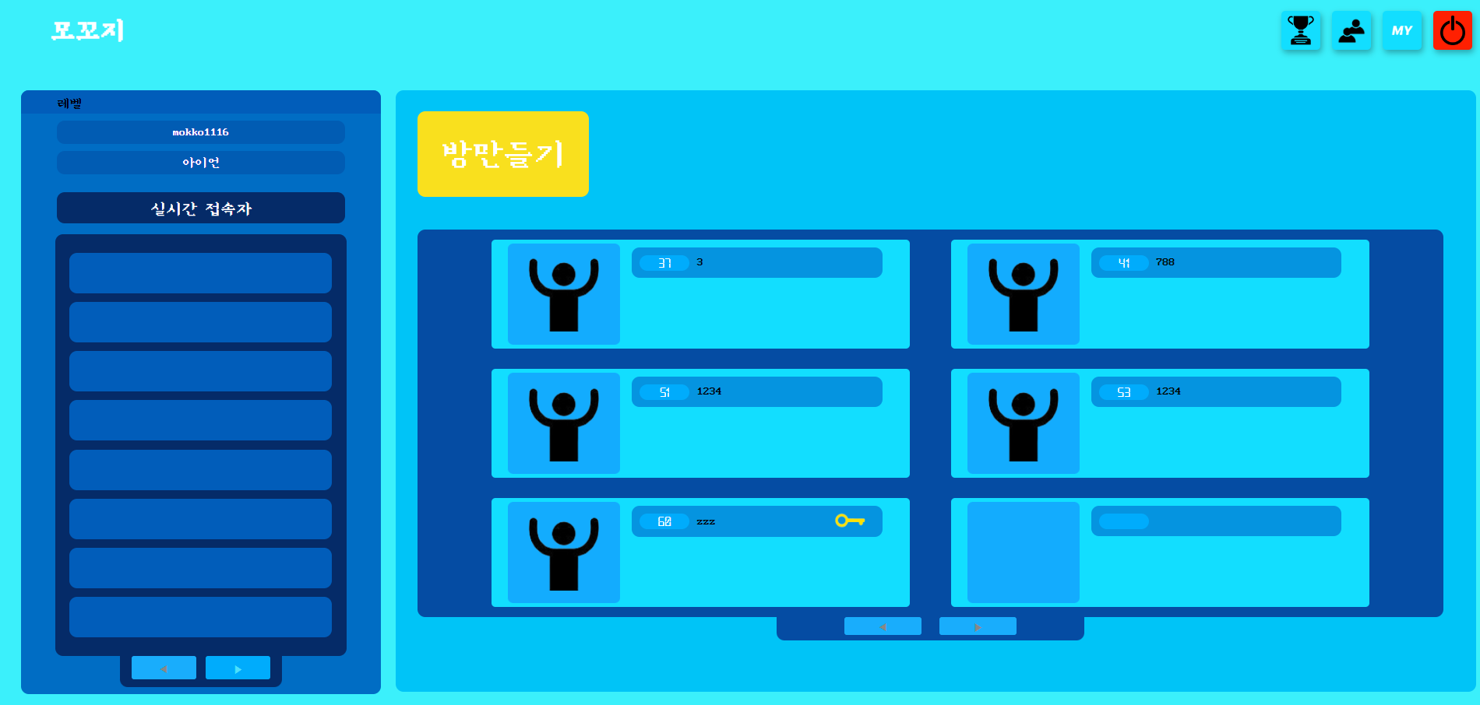
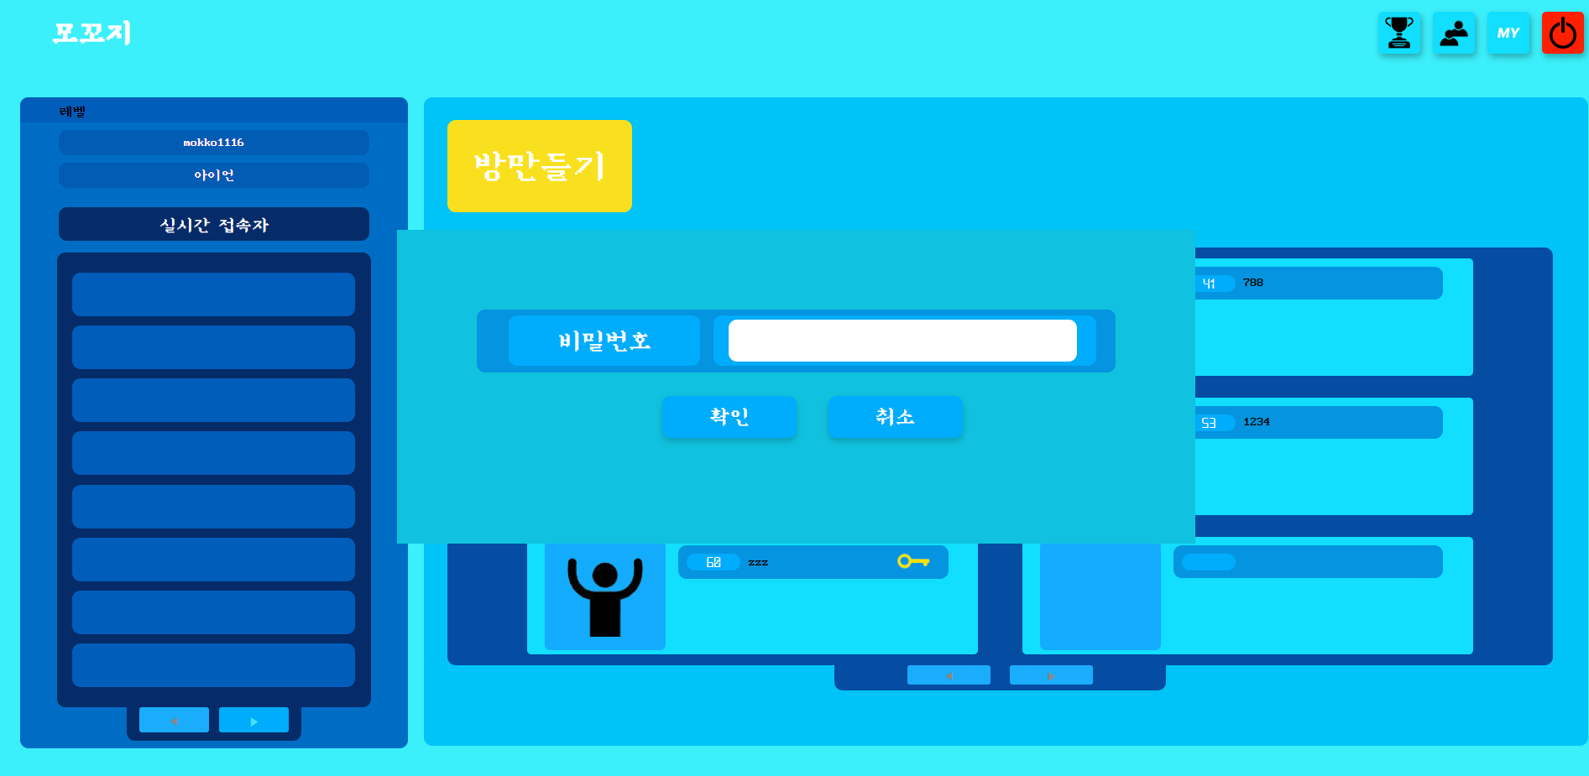
세부 기능 소개
Notes:
원하는 사람들끼리도 할 수 있도록 비밀방도 생성이 가능합니다.

Slide 15

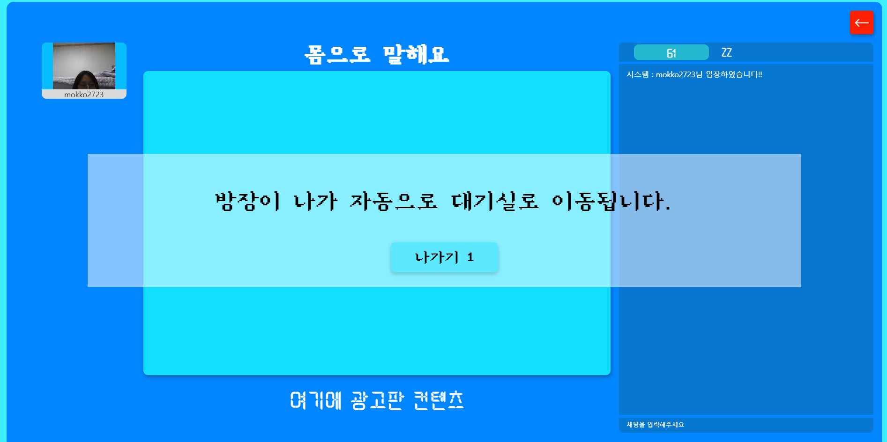
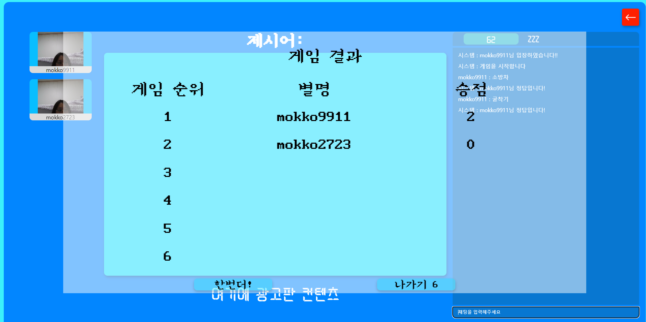


세부 기능 소개
Notes:
그 외에도 편의성을 주기위해 방장이 나가면 자동으로 대기실로 나가게 해주는 시스템과 잠수타는 유저 방지를 위해 게임이 끝나고 나서 7초 대기시간을 주고 강제로 대기실로 나가게 해주는 시스템을 도입했습니다.

Slide 16
기술 소개

Slide 17
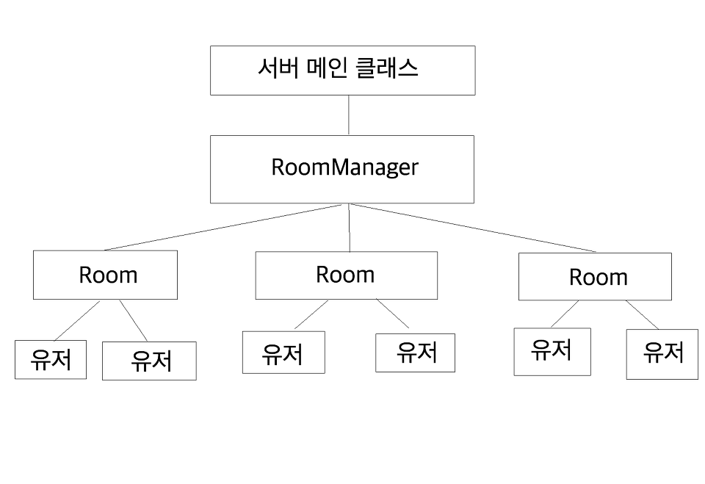
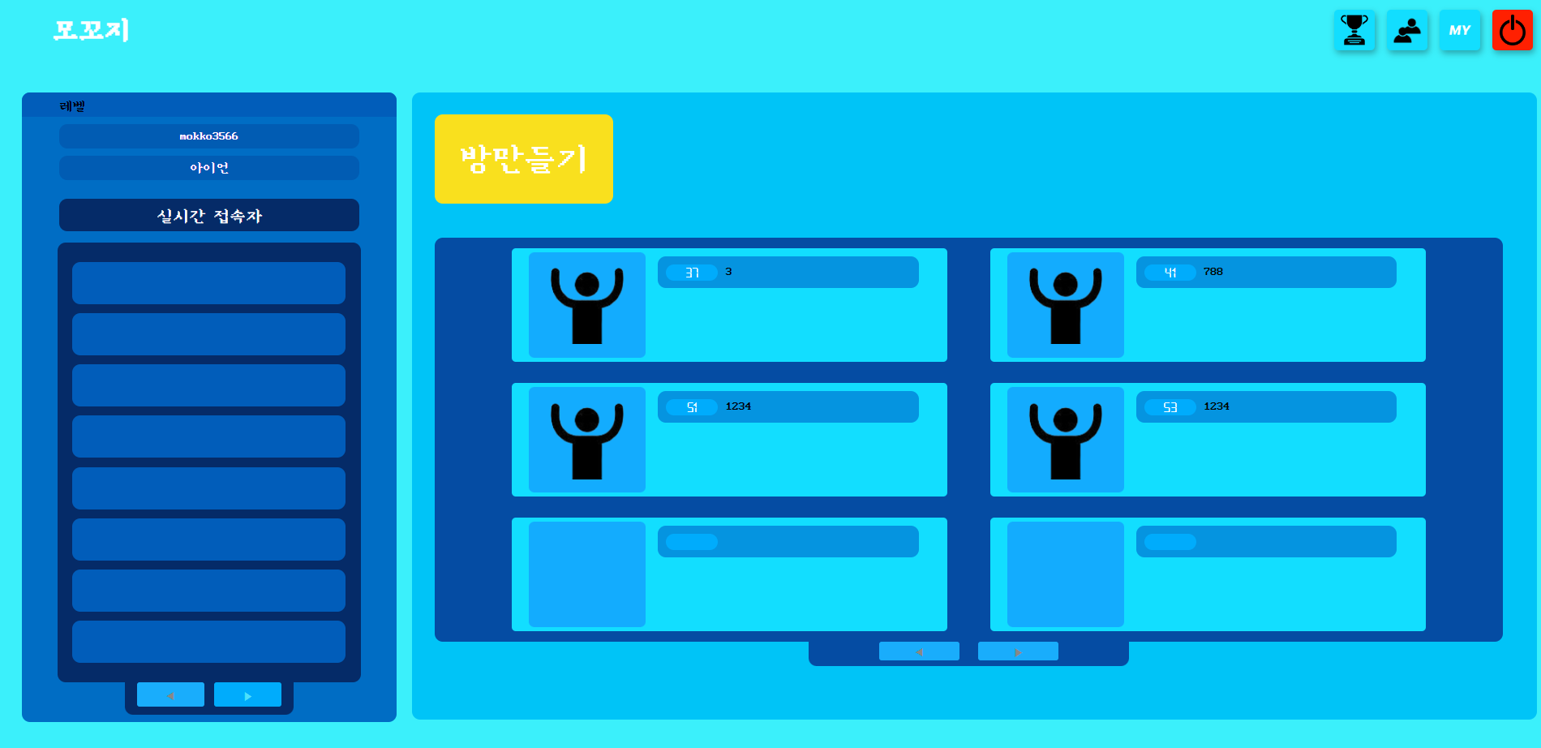
기술 소개
Notes:
실시간 게임이라는 구조상 멀티룸 구조를 사용하였습니다.

Slide 18



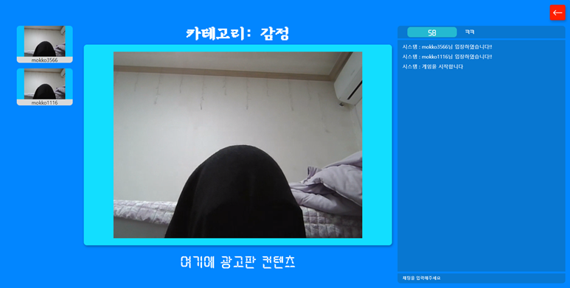
기술 소개
Notes:
Kafka와 STOMP 그리고 Sockjs 함께 사용하여 데이터를 효율적으로 처리하면서도 웹 애플리케이션과의 통신을 용이하게 구성할 수 있고 프로듀서와 컨슈머 간의 효율적으로 제어하여 게임 내부 로직 및 채팅에 이용하고 있습니다.

Slide 19

기술 소개
Notes:
Kafka와 STOMP 그리고 Sockjs 함께 사용하여 데이터를 효율적으로 처리하면서도 웹 애플리케이션과의 통신을 용이하게 구성할 수 있고 프로듀서와 컨슈머 간의 효율적으로 제어하여 게임 내부 로직 및 채팅에 이용하고 있습니다.

Slide 20
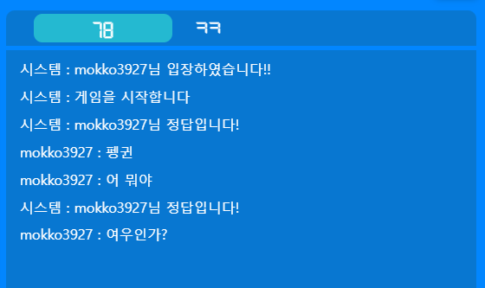
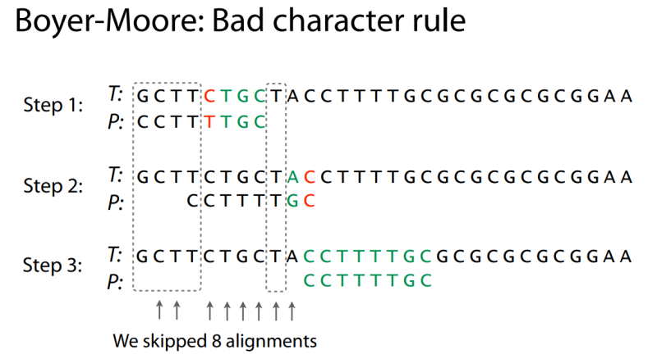
기술 소개
Notes:
보이어무어 알고리즘을 통해 평균 시간 복잡도로 효율적인 문자 비교를 할 수 있게 하였습니다.
그래서 단순히 단어만 비교하는 것이 아닌 문장 속에서 정답을 말해도 정답이라고 나옵니다.

Slide 21
시연

Slide 22

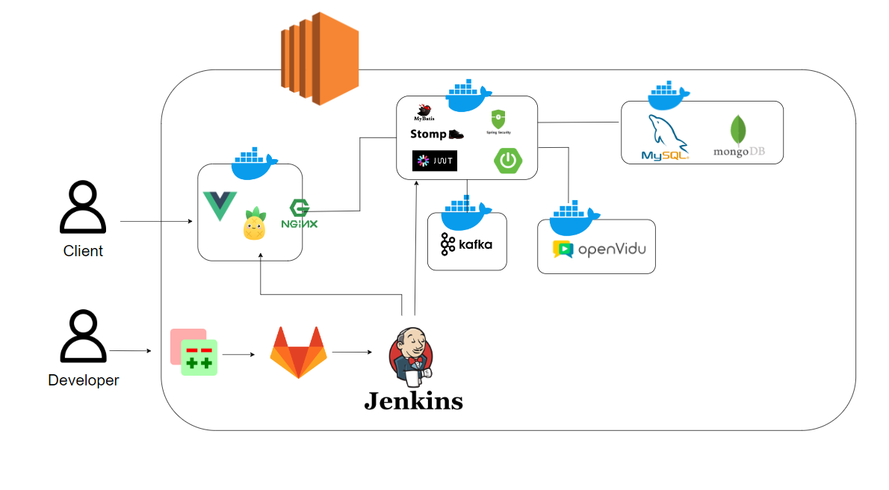

최종 시스템 아키텍처

Slide 23
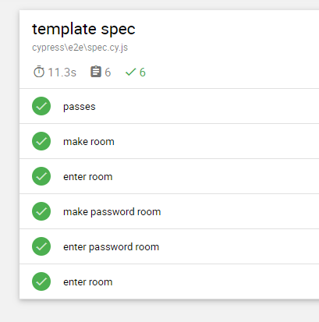




E2E Test

Slide 24
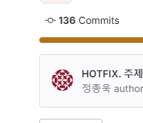
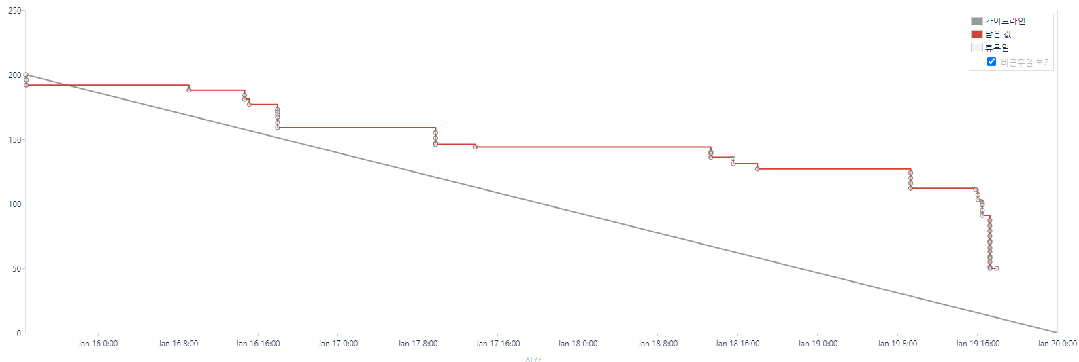
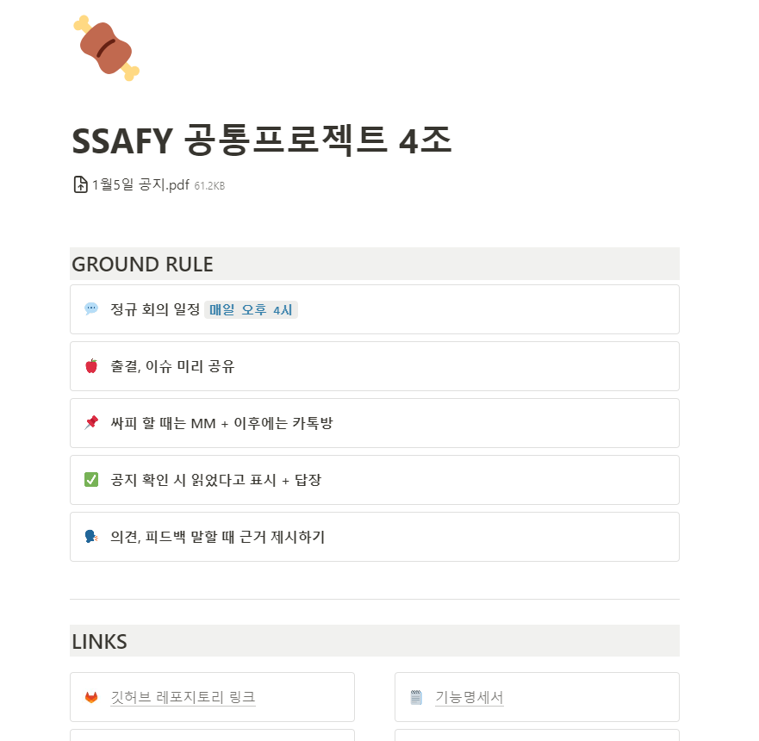
협업 과정

Slide 25



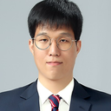
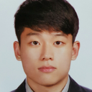
팀원 소개
관리자 로그인 담당
UCC 담당
Jira 담당
BE
인프라 담당
Stomp, Kafka
게임 로직 BE
김현진
이대영
(아마도)팀장
BE
게임 로직, 게임방, 관리자 페이지 BE
데이터 베이스
PPT, 발표 담당
# 로그인 달인
# 기술의 신
이예진
# 바지 팀장
게임, 대기방 FE
게임 로직 FE
WebRTC FE
UCC 담당
정종욱
조성주
# 디자인 킹
# 아이디어 머신

Slide 26

Q&A

